Slide 1
Федеральное государственное бюджетное профессиональное образовательное учреждение «Абаканское специальное учебно-воспитательное учреждение открытого типа»
«Есть такая профессия -Родину защищать»
воспитатель:
Филатова Т.В.

Slide 2
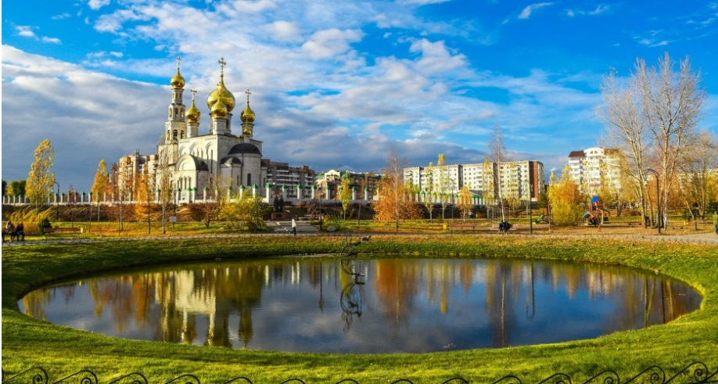
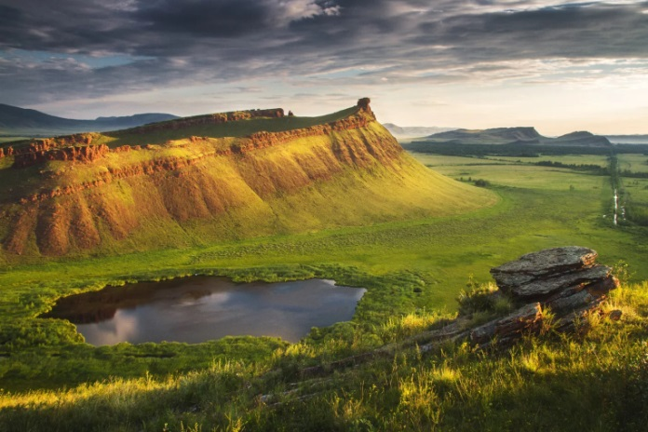
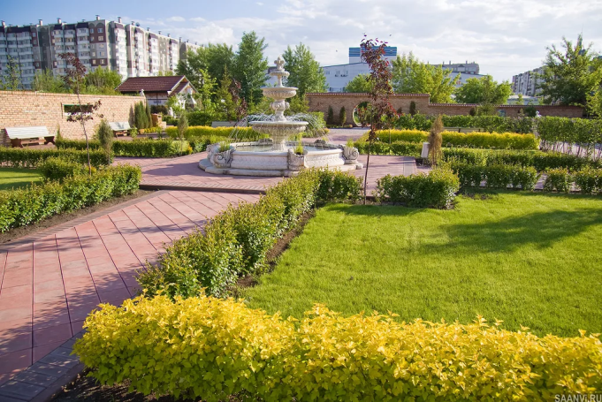
Земля может накормить человека своим хлебом, напоить водой из своих родников, но защитить сама себя не может. Это святое дело для тех, кто ест хлеб, пьет воду, любуется красотой родной земли.

Slide 3
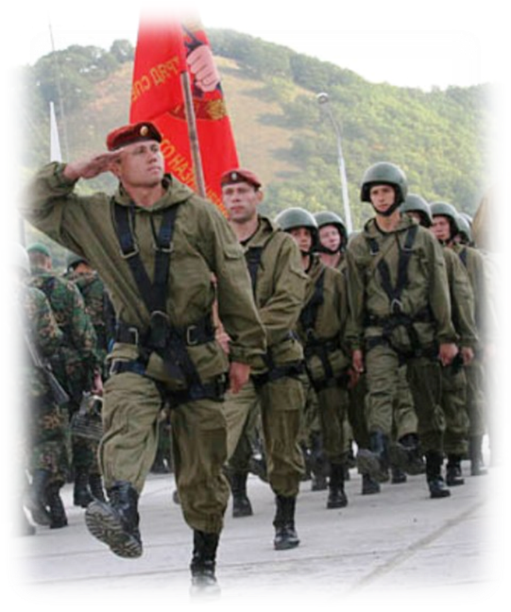
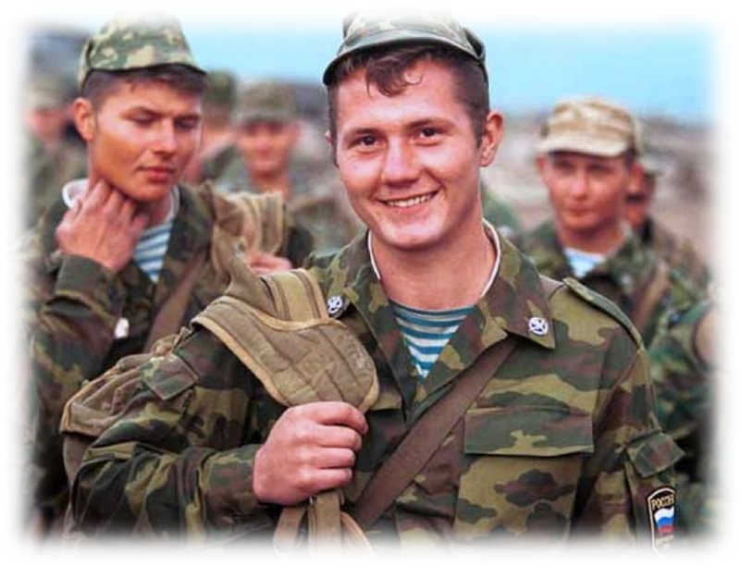
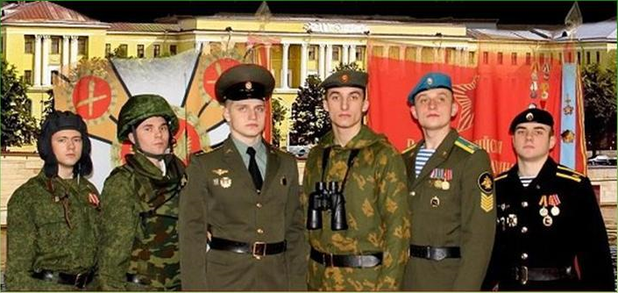
АНКЕТИРОВАНИЕ «Моё отношение к армейской службе»
Мы чтим сынов Отечества в мундирах,
Что славу флага умножают
И в сложный и опасный век
Наш мирный сон надёжно охраняют!

Slide 4
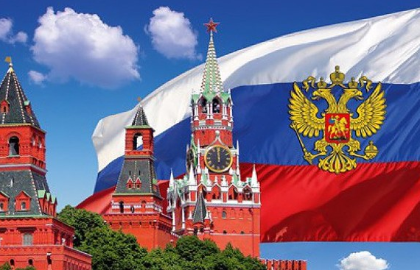
страна, где родился данный человек и к гражданам которой он принадлежит
Родина!
Сколько прекрасных слов, дел и подвигов совершает человек ради нее!
Патриот
человек, преданный своему народу, готовый на жертвы и совершающий подвиги во имя интересов своей родины
Малая родина
местность где ты родился

Slide 5
Групповая работа
АКРОСТИХ | СИНКВЕЙН
подобрать слова ассоциации на каждую букву слова | подобрать слова ассоциации по определённой структуре
Р О Д И Н А | 1 строка – одно существительное, выражающее главную тему cинквейна 2 строка- два прилагательных, выражающих главную мысль 3 строка -три глагола, описывающие действия в рамках темы 4 строка -фраза, несущая определенный смысл. 5 строка- ассоциация с первым словом

Slide 6
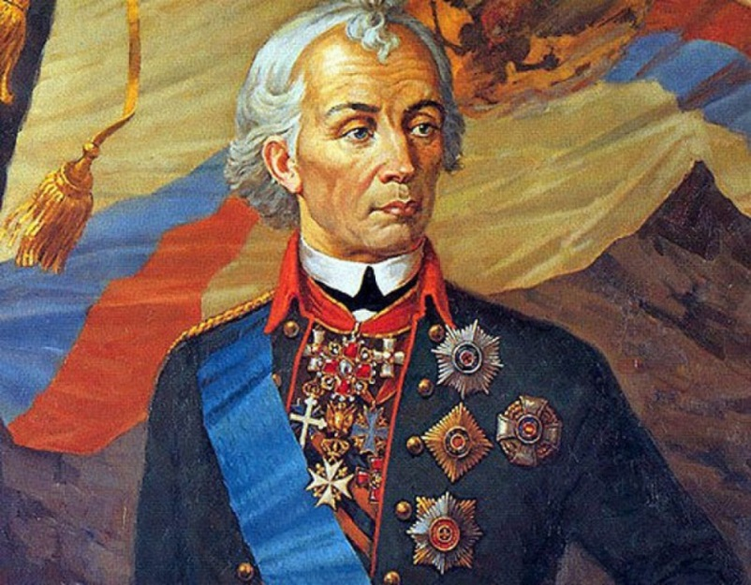
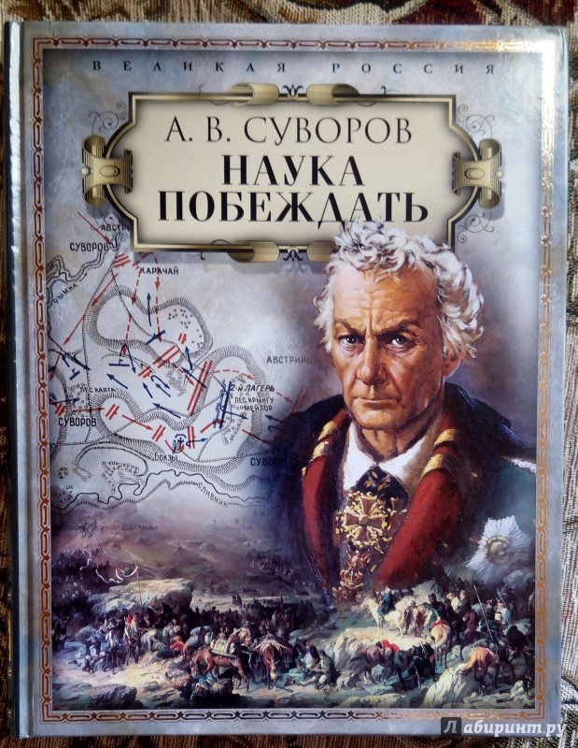
Всегда в России офицеры были элитой армии, гордостью государства. Офицером быть престижно и не всякому под силу. Ведь офицеры − это лицо государства, основа её Вооруженных сил
Сущность учения Суворова заключалась в том, чтобы сформировать у подчинённых общечеловеческие и собственно военные качества, необходимые для защитника Отечества, при соблюдении уважительного, но вместе с тем строгого отношения к солдату.
Пётр I внёс значительный вклад в создание корпуса офицеров русской армии
Александр Васильевич Суворов - один из основоположников русского военного искусства
Россия гордится своим офицерским корпусом, причём всех исторических эпох и всех поколений

Slide 7
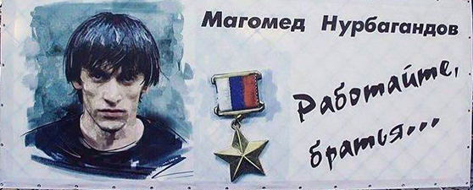
Из «Кодекса чести современного российского офицера»
«Я, РОССИЙСКИЙ ОФИЦЕР, ЧЕСТЬ ИМЕЮ, А ЖИВУ РАДИ СЛУЖЕНИЯ ОТЕЧЕСТВУ!»
Полицейский из Дагестана- Магомед Нурбагандов погиб, не изменив присяге!

Slide 8
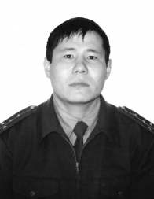
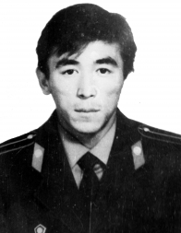
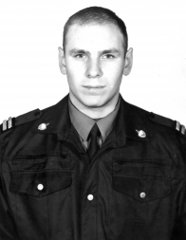
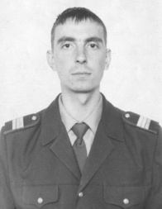
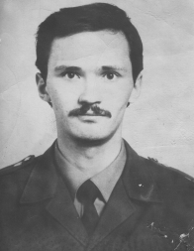
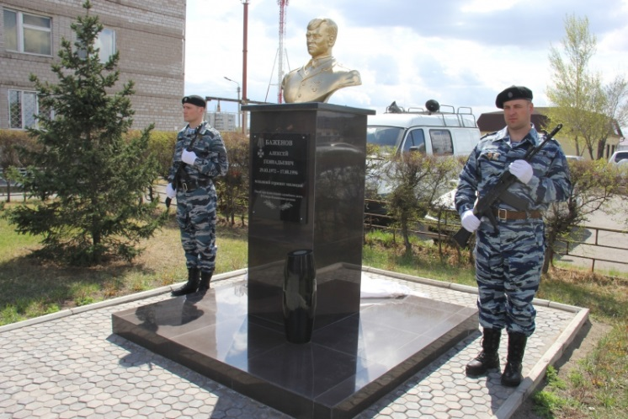
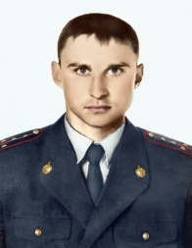
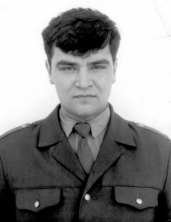
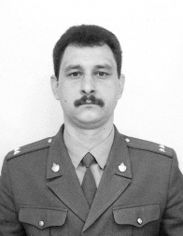
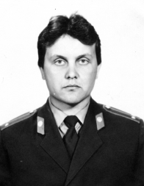
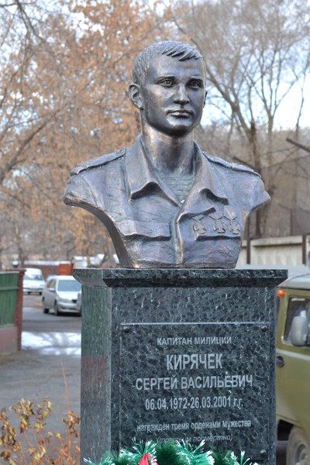
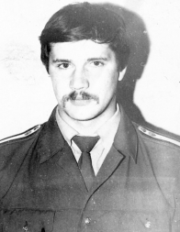
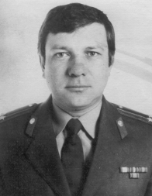
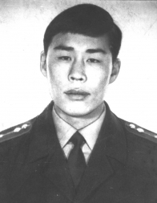
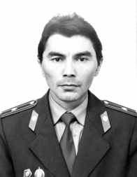
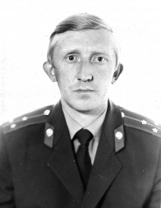
Они погибли, защищая нас…
Кирячек Сергей Васильевич
Ю.И.Угдыжеков
В.А.Кызласов
Р.З.Саитгореев
Р.А.Куценко
Н.В.Нарута
В.Г.Новокрещенных
В.Н.Немков
В 2011 году у здания МВД по РХ установлен бюст Сергею Кирячёку, а одна из улиц 10-го жилого района города Абакана носит имя Сергея Кирячёка.
Память о Николае Александровиче Симоненко увековечена мемориальной доской на здании Муниципального бюджетного общеобразовательного учреждения г. Абакана «Средняя общеобразовательная школа № 23».
05 Мая 2015 У здания отдела МВД России по г. Черногорску состоялось торжественное открытие мемориала в честь Алексея Баженова - бойца ОМОН МВД Республики Хакасия, погибшего при исполнении служебного долга на территории Северо-Кавказского региона.
С.В.Михно
А.П.Павлюк
Н.Н.Доможаков
В.П.Нербышев
А.А.Путинцев
Министерство Внутренних Дел по республике Хакасия
Спасибо за внимание!

